Slide 1
Grafos con costos - II

Slide 2
Propiedades del MST
¿Hay alguna arista que siempre pertenezca a un MST?
¿Se cumple esto recursivamente? ¿En que casos?
¿Podremos aprovecharlo en un algoritmo codicioso?
Notes:
La arista más pequeña del grafo siempre forma parte del MST.
Si esta arista era una “hoja” del árbol, se cumple que del grafo que queda, la arista más pequeña también pertenece al MST.

Slide 3
MST
B
32
E
23
29
26
25
A
31
D
G
29
22
37
32
33
F
C
33

Slide 4
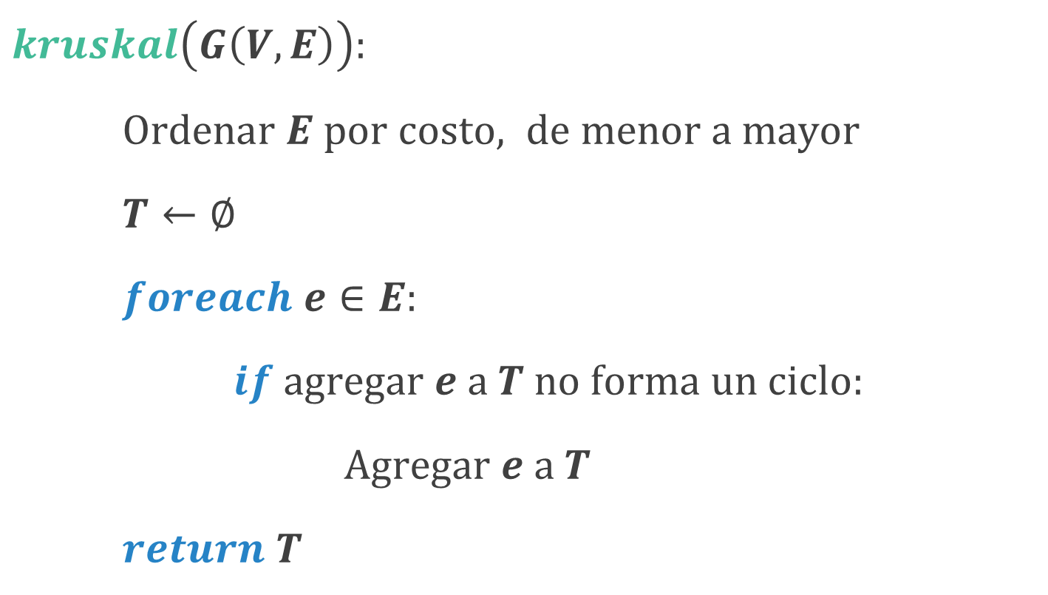
El algoritmo de Kruskal
$$kruskal\left(G\left(V,E\right)\right):$$
$Ordenar E por costo, de menor a mayor$
$T←∅$
$foreach e∈E:$
$if agregar e a T no forma un ciclo:$
$Agregar e a T$
$return T$

Slide 5
Kruskal en acción
B
32
E
23
29
26
25
A
31
D
G
29
22
37
32
33
F
C
33

Slide 6
Kruskal en acción
B
32
E
23
29
26
25
A
31
D
G
29
22
37
32
33
F
C
33

Slide 7
Kruskal en acción
B
32
E
23
29
26
25
A
31
D
G
29
22
37
32
33
F
C
33

Slide 8
Kruskal en acción
B
32
E
23
29
26
25
A
31
D
G
29
22
37
32
33
F
C
33

Slide 9
Kruskal en acción
B
32
E
23
29
26
25
A
31
D
G
29
22
37
32
33
F
C
33

Slide 10
Kruskal en acción
B
32
E
23
29
26
25
A
31
D
G
29
22
37
32
33
F
C
33

Slide 11
Kruskal en acción
B
32
E
23
29
26
25
A
31
D
G
29
22
37
32
33
F
C
33

Slide 12
Kruskal en acción
B
32
E
23
29
26
25
A
31
D
G
29
22
37
32
33
F
C
33

Slide 13
Kruskal en acción
B
32
E
23
29
26
25
A
31
D
G
29
22
37
32
33
F
C
33

Slide 14
Kruskal en acción
B
32
E
23
29
26
25
A
31
D
G
29
22
37
32
33
F
C
33

Slide 15
Kruskal en acción
B
32
E
23
29
26
25
A
31
D
G
29
22
37
32
33
F
C
33

Slide 16
Kruskal en acción
B
32
E
23
29
26
25
A
31
D
G
29
22
37
32
33
F
C
33

Slide 17
Kruskal en acción
B
32
E
23
29
26
25
A
31
D
G
29
22
37
32
33
F
C
33

Slide 18
Kruskal en acción
B
32
E
23
29
26
25
A
31
D
G
29
22
37
32
33
F
C
33

Slide 19
Kruskal en acción
B
32
E
23
29
26
25
A
31
D
G
29
22
37
32
33
F
C
33

Slide 20
Kruskal en acción
B
32
E
23
29
26
25
A
31
D
G
29
22
37
32
33
F
C
33

Slide 21
Kruskal en acción
B
32
E
23
29
26
25
A
31
D
G
29
22
37
32
33
F
C
33

Slide 22
Kruskal en acción
32
23
29
26
25
31
29
22
37
32
33
33

Slide 23
Kruskal en acción
32
23
29
26
25
31
29
22
37
32
33
33

Slide 24
Correctitud
Demuestra que el algoritmo de Kruskal es correcto
Tip: demuestra por separado que el resultado es
Un árbol
De cobertura
Mínimo

Slide 25

Un detalle no menor
$$kruskal\left(G\left(V,E\right)\right):$$
$Ordenar E por costo, de menor a mayor$
$T←∅$
$foreach e∈E:$
$if agregar e a T no forma un ciclo:$
$Agregar e a T$
$return T$
¿Cómo revisamos esto de manera eficiente?

Slide 26
Observación
Agregar $(u,v)$ forma un ciclo ssi $u$ y $v$ están en el mismo sub-árbol

Slide 27
Conjuntos Disjuntos
Un nodo puede pertenecer a un solo sub-árbol del grafo
Los conjuntos de nodos de cada sub-árbol son disjuntos
¿Cómo podemos modelar esto para aprovecharlo?

Slide 28
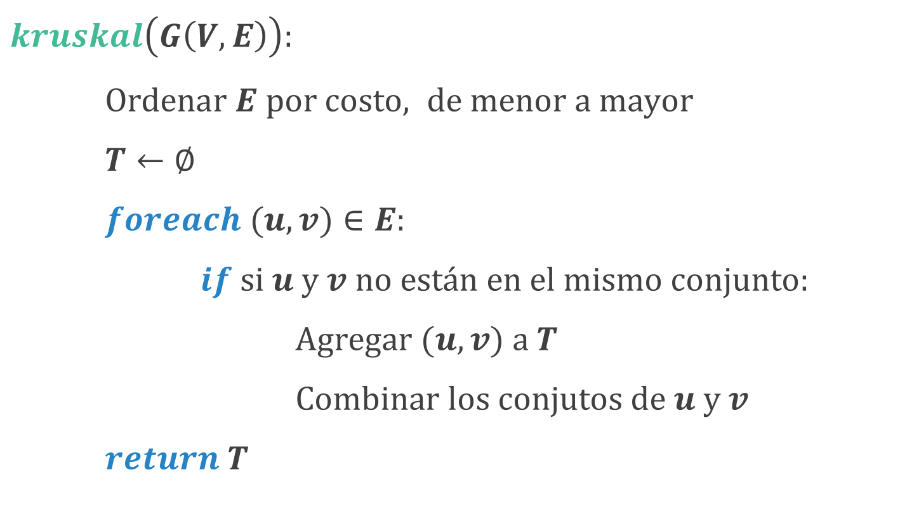
Kruskal con conjuntos
$$kruskal\left(G\left(V,E\right)\right):$$
$Ordenar E por costo, de menor a mayor$
$T←∅$
$foreach (u,v)∈E:$
$if si u y v no están en el mismo conjunto:$
$Agregar (u,v) a T$
$Combinar los conjutos de u y v$
$return T$
Notes:
Inicialmente cada nodo está en un conjunto distinto.

Slide 29
Conjuntos de sub-árboles
Agregar una arista significa unir dos conjuntos

Slide 30
Conjuntos Disjuntos
Nos interesan dos cosas:
Identificar en que conjunto está un elemento
Unir dos conjuntos
¿Cómo podemos hacer esto de manera eficiente?
Notes:
Hay varias alternativas:
Podemos pintar los nodos de un color correspondiente a su conjunto: así identificar a cual pertenecen es fácil. Pero unirlos es inevitablemente pesado
Podemos tratar los conjuntos como árboles, asi unirlos es O(1), pero identificar a cual pertenecen es log(n).
Hay que combinar ambas alternativas ☺

Slide 31
Representación
Para cada conjunto, escogemos un representante
Cada nodo tiene una referencia a su representante
Dos nodos están en el mismo conjunto si comparten representante

Slide 32
Conjuntos disjuntos
Sub-árboles
Conjuntos
A
C
B
A
F
C
D
D
B
F
E
E

Slide 33
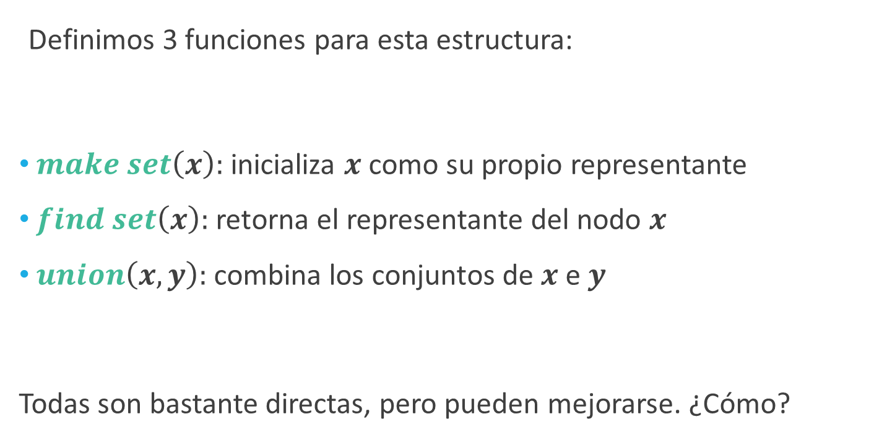
Conjuntos disjuntos
Definimos 3 funciones para esta estructura:
$make set\left(x\right):$ inicializa $x$ como su propio representante
$find set\left(x\right):$ retorna el representante del nodo $x$
$union\left(x,y\right):$ combina los conjuntos de $x$ e $y$
Todas son bastante directas, pero pueden mejorarse. ¿Cómo?

Slide 34

Unión
F
C
$$∪$$
D
B
A
F
C
C
D
B
A
F
A
D
B
¿Cuál elegimos?
Notes:
Al unir dos conjuntos, simplemente se cuelga uno de los representantes del otro.

Slide 35
Unión
F
C
$$∪$$
D
B
A
C
E
F
A
F
C
D
B
D
B
A
E
¡No son equivalentes!
E
Notes:
Si uno de los árboles es más alto que otro, hace diferencia cual se cuelga de cual: hay que colgar el corto del largo.

Slide 36

Find-set
F
C
D
B
A
E
$$find set\left(E\right)=$$

Slide 37
Find-set
F
C
D
B
A
E
$$find set\left(E\right)=$$

Slide 38
Find-set
F
C
D
B
A
E
$$find set\left(E\right)=$$

Slide 39
Find-set
F
C
D
B
A
E
$$find set\left(E\right)=$$
F

Slide 40
Find-set
F
C
D
B
A
E
$$find set\left(E\right)=$$
F
¿Cómo podemos aprovechar que ya tenemos esta información?

Slide 41
Compresión de caminos
F
C
D
B
A
E
$$find set\left(E\right)=$$
F
¡Acortando el camino al representante!

Slide 42
Compresión de caminos
F
C
D
B
E
A
$$find set\left(E\right)=$$
F

Slide 43
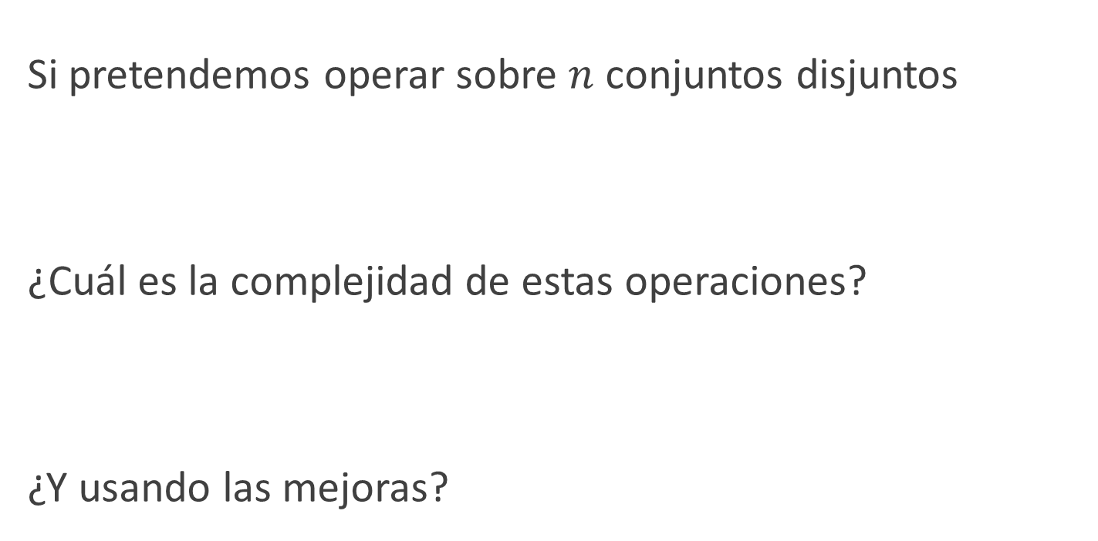
Complejidad
Si pretendemos operar sobre $n$ conjuntos disjuntos
¿Cuál es la complejidad de estas operaciones?
¿Y usando las mejoras?
Notes:
Make-set y unión son siempre $O\left(1\right).$
Lo interesante es que la complejidad de find-set depende de como hacemos la unión:
Si en la unión colgamos siempre el primero al segundo, o viceversa, eventualmente puede armarse una lista ligada, por lo que findset es $O\left(n\right).$
Si colgamos siempre el más corto al más largo, la altura del árbol es $O(\log{n)}.$
Si además comprimimos caminos, la complejidad de find-set pasa a ser $O\left(α\left(n\right)\right)$, donde $α$ es una función que crece extremadamente lento: para $2048≤n≤{16}^{512}$ , $α\left(n\right)=4$

Slide 44
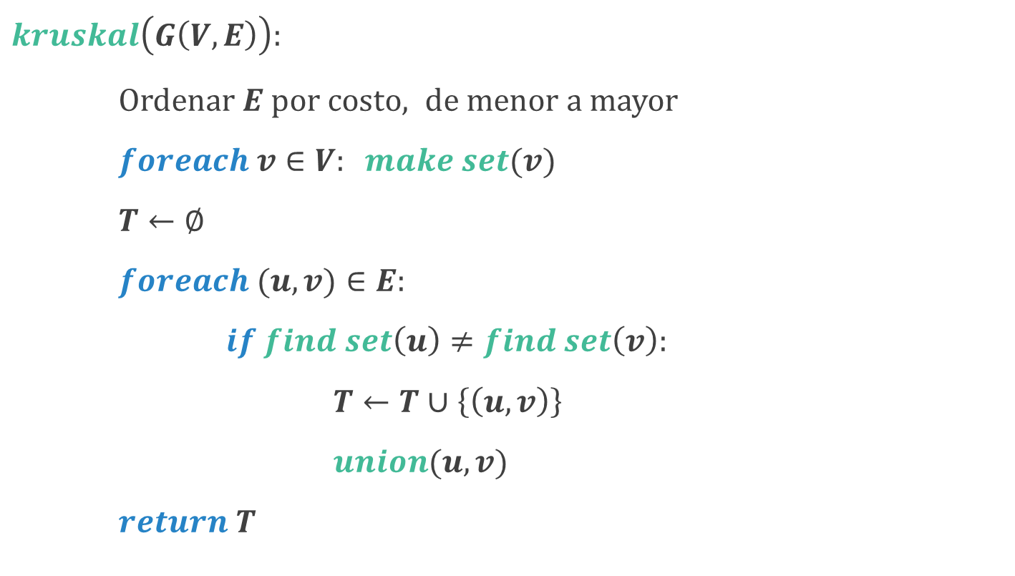
Kruskal con conjuntos disjuntos
$$kruskal\left(G\left(V,E\right)\right):$$
$Ordenar E por costo, de menor a mayor$
$foreach v∈V: make set(v)$
$T←∅$
$foreach (u,v)∈E:$
$if find set\left(u\right)≠find set\left(v\right):$
$T←T∪\left\{\left(u,v\right)\right\}$
$union(u,v)$
$return T$

Slide 45
Kruskal
¿Considerando esto, cual es la complejidad de Kruskal?

